Slide 1



SICOF
Sistema Inteligente de Classificação e Otimização Fiscal
Uma Plataforma baseada em IA Agêntica para Análise Automatizada de NF-e no Setor Público
Grupo
autonomia (3)
Cláudio Teixeira (Líder)
Jorge Marcondes
Patrick Angrezani
by

Slide 2


A Complexidade Fiscal e a Ineficiência Manual
Processo Moroso
Classificação manual de NF-e é lenta, suscetível a erros e altamente dependente de conhecimento técnico especializado.
Volume Exponencial
Aumento da digitalização e complexidade do sistema tributário brasileiro exigem soluções escaláveis e automatizadas.
Riscos de Conformidade
Dificuldade em manter conformidade fiscal e identificar riscos tributários em tempo hábil.
Impacto na Governança
Prejuízo à transparência, rastreabilidade e eficiência na gestão de grandes bases de dados fiscais.

Slide 3

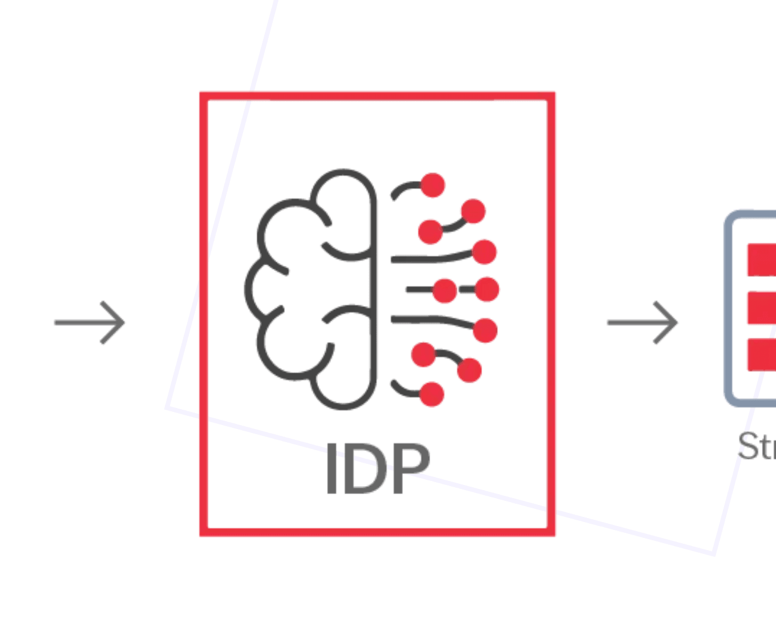
SICOF: Inteligência Artificial a Serviço da Gestão Fiscal
Solução híbrida que combina Machine Learning Supervisionado com Agentes de Linguagem Natural (LLMs) para automatizar análise fiscal.
1
Classificação Automática
Identifica o tipo de operação (compra, venda, serviço) e estrutura os arquivos XML em banco de dados normalizado.
2
Categorização Semântica (LLM)
Utiliza OpenAI GPT via LangChain para agrupar documentos por similaridade contextual e aplicar semântica contábil.
3
Customização Fiscal
Aplica regras tributárias específicas por ramo de atividade (Agronegócio, Indústria, Serviços), fornecendo diagnósticos automatizados.

Slide 4

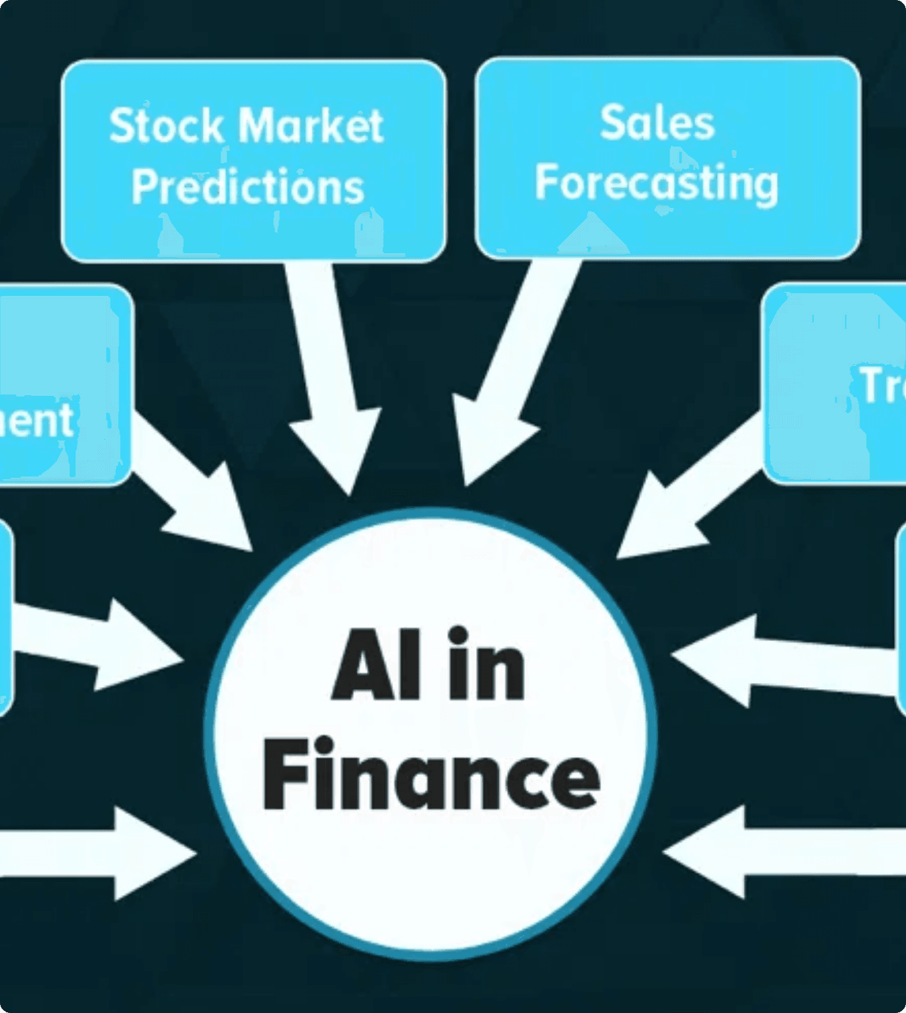
Stack Técnico: Camadas Frontend, Backend e Inteligência
1. Frontend
Streamlit Interface
Upload de XMLs, visualização de resultados
2. Backend
FastAPI Core
Orquestração de pipeline, comunicação entre módulos
3. Machine Learning
RandomForest + IsolationForest
Classificação fiscal e detecção de anomalias
4. LLM Agent
OpenAI GPT via LangChain
Categorização semântica e contextualização fiscal
→ Próximo slide: Regras de Negócio, Deployment e Stack Tecnológico Completo

Slide 5

Regras de Negócio, Deployment e Stack Tecnológico Completo
5. Rules Engine
Processo de Deploy em Nuvem
Customização Fiscal (utils.py)
Validações por ramo de atividade, alertas automáticos
Passo 1
Criação do projeto e repositório no Artifact Registry
Passo 2
6. Deployment
Construção da imagem Docker com código e dependências
Google Cloud Run (Docker)
Passo 3
Escalabilidade horizontal, alta disponibilidade
Deploy automatizado via comando gcloud run deploy
Passo 4
Configuração da variável OPENAI_API_KEY no painel
Stack Tecnológico Completo
Passo 5
• Python 3.12, scikit-learn, pandas, joblib
Disponibilização de URL pública para execução e testes
• LangChain, OpenAI API, Pydantic, lxml
• FastAPI, Streamlit, matplotlib
• Google Cloud Run via Docker
Escalabilidade: Processamento simultâneo de centenas de notas fiscais com alto desempenho e escalabilidade horizontal.

Slide 6

Transformação Digital da Gestão Tributária
⚡
🛡️
Eficiência Operacional
Redução de Riscos
Automatização da leitura, classificação e arquivamento de NF-e, reduzindo tempo de processamento e carga de trabalho manual.
Detecção precoce de inconsistências e anomalias fiscais, minimizando erros de conformidade e riscos tributários.
📊
🔄
Explicabilidade (IA Híbrida)
Customização Adaptativa
Relatórios rastreáveis e compreensíveis, unindo rigor estatístico com interpretação semântica em linguagem natural.
Flexibilidade para se ajustar a diferentes regimes tributários e ramos de atividade, garantindo contextualização fiscal.
🏛️
Governança Fiscal e Transparência
Fortalecimento da cultura de conformidade, transparência institucional e suporte à tomada de decisão em tempo real.

Slide 7

Foco no Setor Público e em Grandes Volumes Fiscais
Aplicações por Ramo de Atividade
👥
Profissionais Públicos
Agronegócio: Monitoramento de CFOPs específicos, cálculo de impostos com particularidades do setor.
Servidores de instituições públicas que lidam com alto volume de documentos fiscais.
Indústria: Apurações de impostos específicos (IPI, Substituição Tributária), cálculo de custos de produção.
📊
Controladoria & Compliance
Serviços: Validação de notas fiscais de serviços, verificação de códigos e conformidade operacional.
Departamentos interessados em automatizar validação de informações fiscais e monitoramento de riscos.
Setor Público: Análise de despesas, conformidade com legislação específica, auditoria automatizada.
🔍
Órgãos de Fiscalização
Receita Federal, SEFAZ, TCU e TCE que demandam transparência e eficiência na análise de dados.

Slide 8

SICOF: Uma Solução Inovadora, Ética e Sustentável
O SICOF demonstra o potencial transformador da Inteligência Artificial na automação e qualificação de processos fiscais, reduzindo o esforço manual, o tempo de processamento e o risco de erro humano.
✓
Valor Operacional
Velocidade, precisão e rastreabilidade na classificação e análise de notas fiscais.
✓
Valor Estratégico
Inteligência fiscal, transparência e suporte à tomada de decisão em tempo real.
SICOF
✓
Sustentabilidade
Arquitetura modular e abordagem híbrida garantem evolução conforme mudanças legais e de negócio.
Ao integrar modelos de aprendizado de máquina supervisionado com modelos semânticos de linguagem natural, o SICOF estabelece um marco na transformação digital do setor contábil e financeiro brasileiro.
by

Slide 9




Contato e Repositório do Projeto
Grupo de Desenvolvimento
autonomia (3)
Líder: Cláudio Teixeira
Jorge Marcondes
Patrick Angrezani
Repositório GitHub
github.com/teixeiracec/I2A2_autonomIA_3/pull/2
Código
Documentação
Implementação
Obrigado pela atenção! Explore nosso projeto e contribua para a transformação digital da gestão fiscal.

